Slide 1


INSTITUTO POLITÉCNICO NACIONAL
ESCUELA SUPERIOR DE CÓMPUTO - IPN
TÓPICOS SELECTOS DE ALGORITMOS BIOINSPIRADOS
Algoritmo Genético Básico
Presenta
Dr. DANIEL MOLINA PÉREZ
danielmolinaperez90@gmail.com
CIUDAD DE MÉXICO

Slide 2
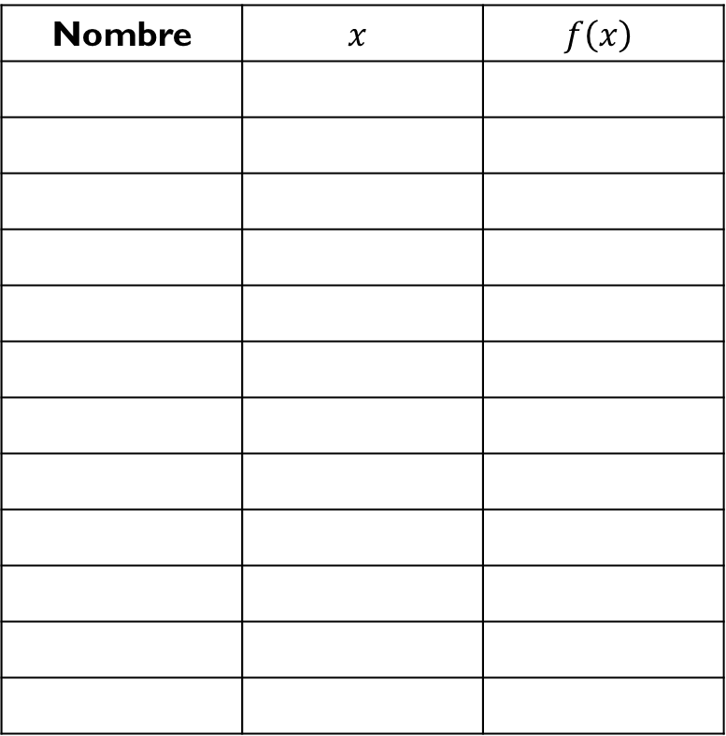
La optimización matemática
Nombre | $$x$$ | $$f\left(x\right)$$
Qué valores de x entre -1 y 5 darán el valor mínimo de $f\left(x\right)$
 | $$f\left(x\right)\text{=}x^{4}\text{−}{8x}^{3}{+18x}^{2}\text{−}\text{8}x+1$$
f=@(x)x.^4-8*x.^3+18*x.^2-8*x+1

Slide 3
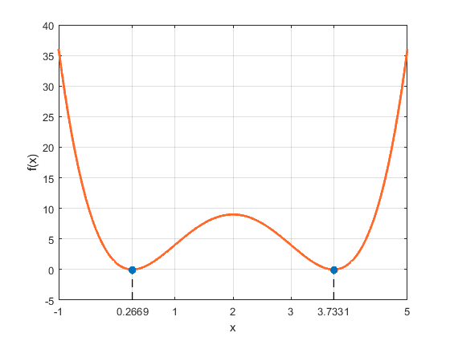
La optimización matemática
Nombre | $$x$$ | $$f\left(x\right)$$
Qué valores de x entre -1 y 5 darán el valor mínimo de $f\left(x\right)$
 | $$f\left(x\right)\text{=}x^{4}\text{−}{8x}^{3}{+18x}^{2}\text{−}\text{8}x+1$$

Slide 4
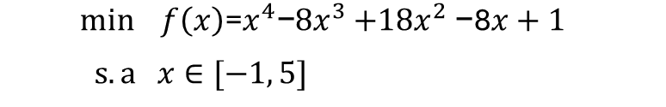
La optimización matemática
Buscar el valor mínimo de la función $f\left(x\right)\text{=}x^{4}\text{−}{8x}^{3}{+18x}^{2}\text{−}\text{8}x+1$ sujeto a valores de x entre -1 y 5 se conoce como minimizar la función $f\left(x\right)$, y se escribe:
 | $$\min{ f\left(x\right)\text{=}x^{4}\text{−}{8x}^{3}{+18x}^{2}\text{−}\text{8}x+1}$$ $s. a$ $x∈[−1, 5]$
El problema descrito se conoce como problema de optimización matemática. Los algoritmos enfocados en resolver este tipo de problemas se conocen como algoritmos de optimización.

Slide 5
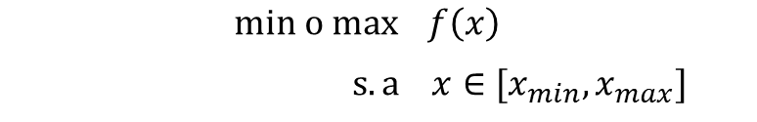
La optimización matemática
La optimización matemática se refiere al proceso de encontrar la mejor solución posible (punto óptimo) para un problema bajo ciertas restricciones. En términos generales, implica maximizar o minimizar una función, llamada función objetivo, ajustando las variables de decisión del problema.
 | $$min o max{ f\left(x\right)}$$ $s. a$ $x∈[x_{min}, x_{max}]$

Slide 6
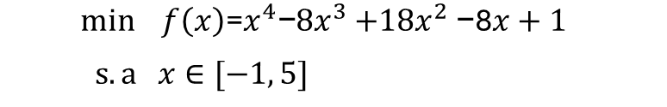
La optimización matemática
La optimización matemática se refiere al proceso de encontrar la mejor solución posible para un problema bajo ciertas restricciones. En términos generales, implica maximizar o minimizar una función, llamada función objetivo, ajustando las variables de decisión del problema.
 | $$\min{ f\left(x\right)\text{=}x^{4}\text{−}{8x}^{3}{+18x}^{2}\text{−}\text{8}x+1}$$ $s. a$ $x∈[−1, 5]$
Función objetivo
Restricción de dominio
Variable de decisión

Slide 7
La optimización matemática
La solución de un problema de optimización es:
Valor variable de decisión x
Valor de la función objetivo f(x)
Se puede presentar de la siguiente manera [x; f(x)]

Slide 8


El caso maximizar
 | $$\max{ f\left(x\right)=−x^{2}+10}$$ $s. a$ $x∈[−1, 1]$
Es igual a:
 | $$\min{g\left(x\right)=−f\left(x\right)=x^{2}−10}$$ $s. a$ $x∈[−1, 1]$
[x; g(x)]=[0;-10] por tanto [x; f(x)]=[0;10]

Slide 9
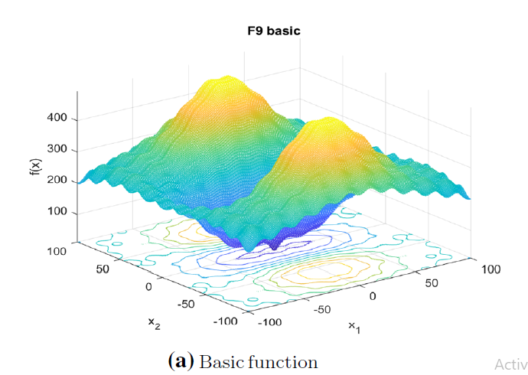

Slide 10
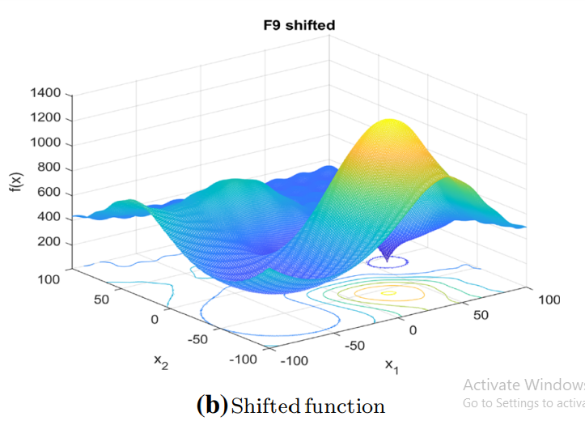

Slide 11
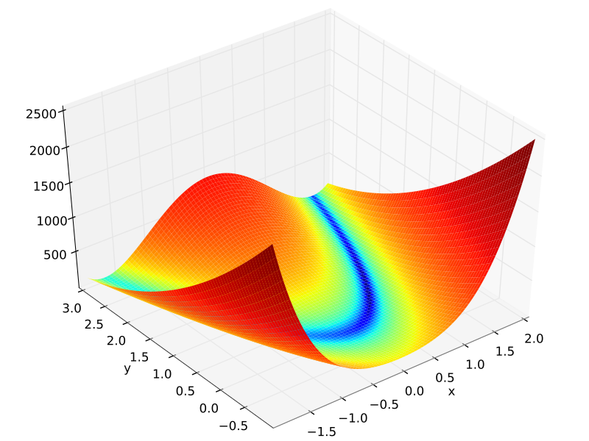
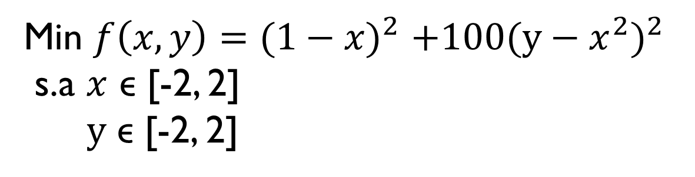
Min $f\left(x,y\right){=(1−x)}^{2}+100{(y−x^{2})}^{2}$
s.a $x$ ϵ [-2, 2]
$y$ ϵ [-2, 2]
Obtener valores de las variables x,y que minimizen de f(x,y)

Slide 12
1. Optimización en Finanzas
Gestión de Portafolios: Uso de la optimización para maximizar el rendimiento de una cartera de inversiones mientras se minimiza el riesgo.
Trading: Aplicación de algoritmos de optimización para identificar las mejores estrategias de compra y venta en los mercados financieros, maximizando las ganancias.
2. Optimización en Medicina
Reconocimiento de Patrones Médicos: Mejoramiento de imágenes médicas para el reconocimiento de patrones, como la detección de tumores en resonancias magnéticas y tomografías.
Optimización Genética: Técnicas de ingeniería genética para aumentar la generación de la proteínas.
3. Optimización en Ingeniería
Diseño Estructural: Uso de técnicas de optimización para diseñar estructuras seguras y eficientes, como puentes y edificios, minimizando el uso de materiales sin comprometer la integridad.

Slide 13
4. Problemas de Ruta Mínima
Problemas de Ruta Más Corta: Identificación del camino más corto entre dos puntos en una red de caminos. Esto es crucial en la planificación de rutas de transporte y logística.
Optimización de Redes de Transporte: Aplicación de algoritmos de ruta mínima en la optimización de redes de transporte público o sistemas de distribución.
5. Optimización en Problemas de Retail (venta al por menor)
Gestión de Inventarios: Uso de técnicas de optimización para mantener niveles óptimos de inventario, minimizando los costos de almacenamiento y evitando la falta de stock.
Fijación de Precios y Promociones: Aplicación de la optimización para establecer precios y promociones que maximicen las ventas y la rentabilidad, equilibrando la demanda y la oferta.

Slide 14
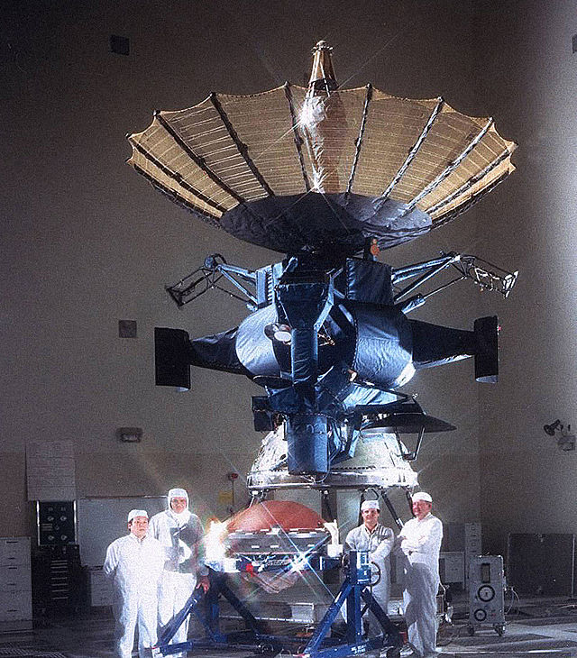
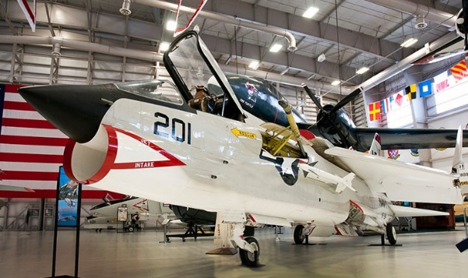
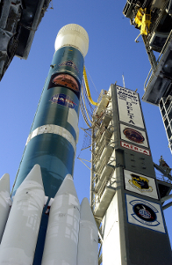
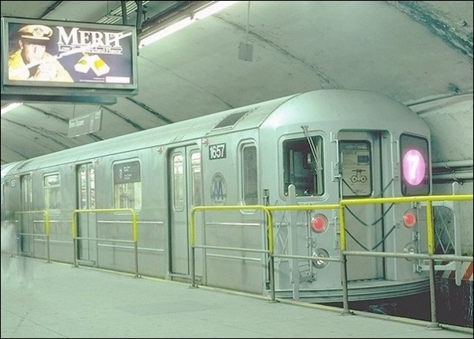
PROBLEMAS DE OPTIMIZACIÓN
Sonda espacial Galileo 1989
Avión de combate F8 1950
Satélite Boeing Delta III 1998
Metro NY 1985

Slide 15
Algoritmo genético básico
Representación directamente en reales

Slide 16
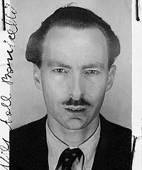
Contexto histórico
La simulación por computadora de la evolución comenzó ya en 1954 con el trabajo de Nils Aall Barricelli, que estaba utilizando la computadora en el Instituto de Estudios Avanzados en Princeton, Nueva Jersey . Su publicación de 1954 no fue ampliamente notada.

Slide 17
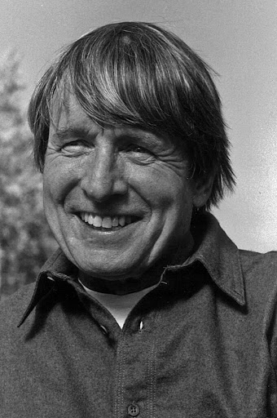
Contexto histórico
John Holland: Es considerado el "padre" de los algoritmos genéticos. A mediados de la década de 1960, mientras estaba en la Universidad de Míchigan, Holland junto con sus estudiantes comenzó a desarrollar la teoría formal y las técnicas que subyacen a los Algoritmos Genéticos.
Adaptation in Natural and Artificial Systems (1975): Holland publicó este libro seminal, en el cual formaliza los conceptos de algoritmos genéticos y establece las bases para su desarrollo posterior. Su trabajo introdujo conceptos como la representación de soluciones (cromosomas), operadores genéticos (cruza y mutación), y la evaluación de la aptitud (fitness).

Slide 18
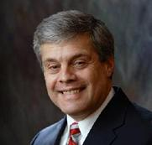
Contexto histórico
David E. Goldberg destacó por su trabajo en el campo de los algoritmos genéticos.. Es autor de Genetic Algorithms in Search, Optimization and Machine Learning, el libro más citado en el campo de los algoritmos genéticos.
David E. Goldberg se doctoró en ingeniería civil en 1983 en la Universidad de Michigan. Asesorado de John Henry Holland y asesor de Kalyanmoy Deb.

Slide 19
Metáforas de los algoritmos genéticos
Un vector de variables de decisión [x₁, x₂] es un individuo

Slide 20
Metáforas de los algoritmos genéticos
La evaluación del vector de variables de decisión [x₁, x₂] es su aptitud

Slide 21
Metáforas de los algoritmos genéticos
El conjunto de los individuos conforma la población. Los algoritmos bioispirados son poblacionales, lo que significa que existirán varios individuos coexistiendo.

Slide 22
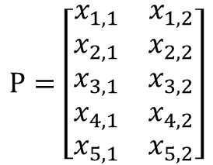
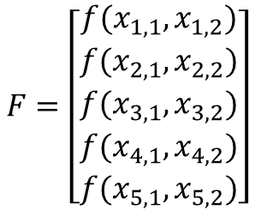
Metáforas de los algoritmos genéticos
Representación matricial
de la población
Representación vectorial de la aptitud
$$P=\left[\begin{matrix}x_{1,1} & x_{1,2} \\ x_{2,1} & x_{2,2} \\ x_{3,1} & x_{3,2} \\ x_{4,1} & x_{4,2} \\ x_{5,1} & x_{5,2}\end{matrix}\right]$$
$$F=\left[\begin{matrix}{f(x}_{1,1},x_{1,2}) \\ {f(x}_{2,1},x_{2,2}) \\ \begin{aligned}{f(x}_{3,1},x_{3,2}) \\ {f(x}_{4,1},x_{4,2}) \\ {f(x}_{5,1},x_{5,2})\end{aligned}\end{matrix}\right]$$

Slide 23
Metáforas de los algoritmos genéticos
Basados en su aptitud, se seleccionan ciertos individuos de la población, los cuales son denominados padres (Selección de padres).
Estos padres se combinan mediante un proceso numérico (cruzamiento) para generar nuevos individuos, conocidos como descendencia.
Algunos de estos nuevos individuos experimentan modificaciones aleatorias (mutación).
Finalmente, se forma una nueva población al integrar la descendencia con la población original (Sustitución).
Este proceso se repite de manera iterativa, cada iteración se conoce como _____________

Slide 24
Metáforas de los algoritmos genéticos
Basados en su aptitud, se seleccionan ciertos individuos de la población, los cuales son denominados padres (Selección de padres).
Estos padres se combinan mediante un proceso numérico (cruzamiento) para generar nuevos individuos, conocidos como descendencia.
Algunos de estos nuevos individuos experimentan modificaciones aleatorias (mutación).
Finalmente, se forma una nueva población al integrar la descendencia con la población original (Sustitución).
Este proceso se repite de manera iterativa, cada iteración se conoce como generación

Slide 25
Algoritmo genético: representación en reales
INPUTS (Tamaño de Población, Número de generaciones, %cruzamiento, %mutación, Número de variables)
1. Generación de población inicial
2. Evaluación de población en la FO (cálculo de aptitud)
FOR generación desde 1 hasta GenMax
3. Selección de padres
4. Cruzamiento
5. Mutación
6. Evaluación de los descendientes en la FO (cálculo de aptitud)
7. Sustitución
ENDFOR

Slide 26
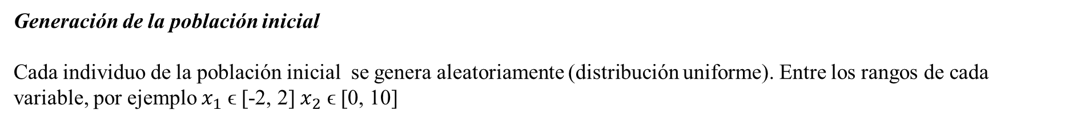
Algoritmo Genético Básico
Generación de la población inicial
Cada individuo de la población inicial se genera aleatoriamente (distribución uniforme). Entre los rangos de cada variable, por ejemplo $x_{1}$ ϵ [-2, 2] $x_{2}$ ϵ [0, 10]

Slide 27

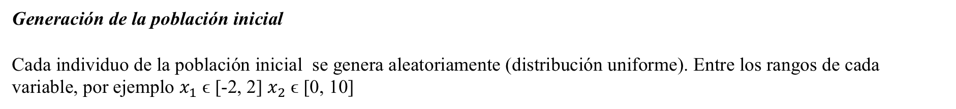
Algoritmo Genético Básico
Generación de la población inicial
Cada individuo de la población inicial se genera aleatoriamente (distribución uniforme). Entre los rangos de cada variable, por ejemplo $x_{1}$ ϵ [-2, 2] $x_{2}$ ϵ [0, 10]
Para i desde 1 hasta Tamaño de población
Para j desde 1 hasta Número de variables:
Fin
Fin
Ejercicio 1. Generar una población de dos individuos con ,variables en los intervalos $x_{1}$ ϵ [-2, 2] $x_{2}$ ϵ [0, 10].
Considerar que se generaron los aleatorios rand=[0.1 0.9 0.5 0.7]

Slide 28
Algoritmo Genético Básico
Selección de padres
El operador de selección es responsable de escoger los individuos con más oportunidades para la reproducción y la mutación. Con vistas a imitar lo que ocurre en la naturaleza, se otorga mayor oportunidad de reproducción a los individuos más aptos. Por tanto, la selección de un individuo estará relacionada con su aptitud. No se debe, sin embargo, eliminar definitivamente las probabilidades de reproducción de los peores individuos, pues en pocas generaciones la población pudiera converger a un resultado con una exploración vaga, lo que se conoce como convergencia prematura.

Slide 29
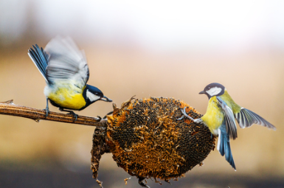
Algoritmo Genético Básico
4. Selección de padres (por torneo)
TORNEO: Competencia entre dos o más individuos para ser seleccionados como padres
Tamaño: Número de individuos que participan en el torneo (Presión de selección)
Criterio: Compiten considerando la función objetivo como indicador de calidad
Variante:
Determinísta: Siempre gana el mejor
Probabilísta: Se asigna una probabilidad de que gane el mejor igual o superior al 0.5
Diseño del torneo: En algoritmos Genéticos dos padres generan dos descendientes. Por tanto para generar n hijos necesito ______ padres. Por tanto necesito llevar a cabo _____ torneos. Los torneos se construyen de manera aleatoria.

Slide 30
Algoritmo Genético Básico
Cruzamiento
Una vez seleccionados los padres, se cruzan o recombinan para producir la descendencia. El cruce emula una estrategia de reproducción sexual. Su importancia para la transición entre generaciones es elevada puesto que las tasas de cruce con las que se suele trabajar rondan el 90%. La idea principal del cruce radica en que, si se toman dos individuos aptos y se obtiene una descendencia que comparta genes de ambos, existe la posibilidad de que los genes heredados sean precisamente los causantes de la aptitud de los padres. Al compartir las características buenas de dos individuos, la descendencia, o al menos parte de ella, debería tener una aptitud mayor que cada uno de los padres por separado.

